Slide 1
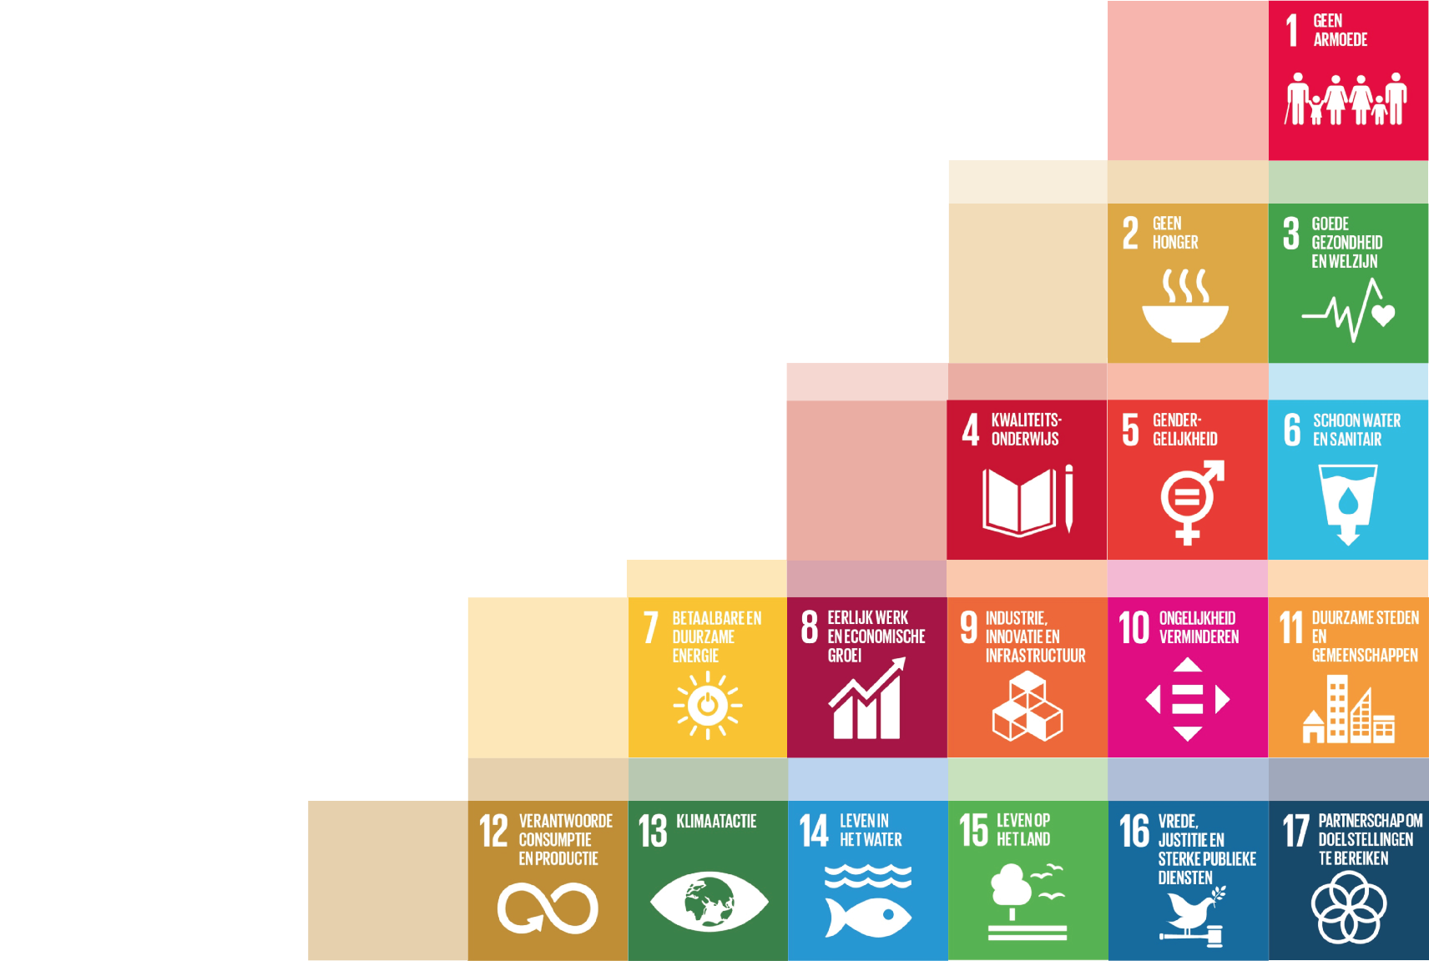

SDG-LES VOOR S2
Notes:
Bron: SDG-les HBO.pptx - Google Slides
Handleiding: https://docs.google.com/document/d/15zPpC4wEeqOi1qpzoty5ybQ5jWeHKU-W/edit

Slide 2
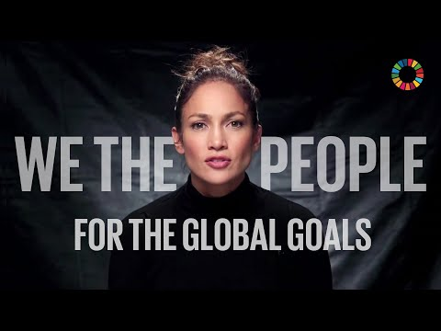
Alle SDG’s op een rij- ENG
Notes:
Hollywood sterren en bekende Amerikanen leggen de 17 SDG’s uit
https://youtu.be/RpqVmvMCmp0

Slide 3
Halfway - ENG
Notes:
Stocktaking | What it will take to achieve the Sustainable Development Goals? | United Nations - YouTube

Slide 4

Wat zijn de SDG's?
Mondiale doelen - Doelstellingen voor wereldwijde duurzame ontwikkeling
17 doelen om van de wereld een betere plek te maken in 2030
169 targets/232 indicatoren
Ondertekend door 193 lidstaten van de VN
Notes:
targets= hoe gaan we het doel bereiken. indicatoren= hoe maak je het meetbaar.

Slide 5


Slide 6

Gedachte-experiment,
“Welke waarden streef jij na in de wereld van morgen?”
Stel je voor dat je opnieuw geboren wordt.
Je weet niet wat voor persoon je zal zijn.
Je weet niet het jaartal, land/buurt en gezin waarin je wordt geboren.
Je weet niet wat je huidskleur, geslacht of seksuele voorkeur is en of je eventuele handicaps hebt.
Je weet ook niet welke positie (en bijpassend salaris) je ouders hebben en of je opgroeit binnen een bepaalde ideologie of levensbeschouwing.

Slide 7
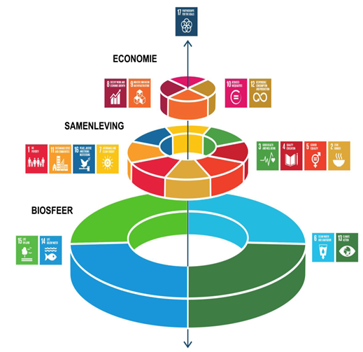



Economische doelen
Bruidstaart
Sociale doelen
Groene doelen
Notes:
SDGs kun je categoriseren in verschillende doelen. Deze doelen conflicteren soms ook met elkaar. Dat maakt dat je SDGs niet makkelijk (rechtlijnig) kunt toepassen.

Slide 8
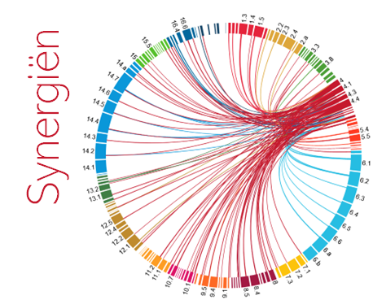
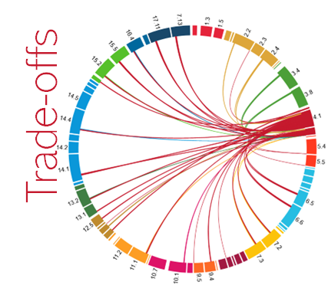
Notes:
Integraal:
Je kunt je focussen op een aantal SDG’s, maar geen negatieve impact op andere SDG’s maken
Handig om als docent op https://knowsdgs.jrc.ec.europa.eu/interlinkages-targets te bekijken. Daar kan je zoeken naar bij de opleiding passende synergieën en trade-offs.

Slide 9
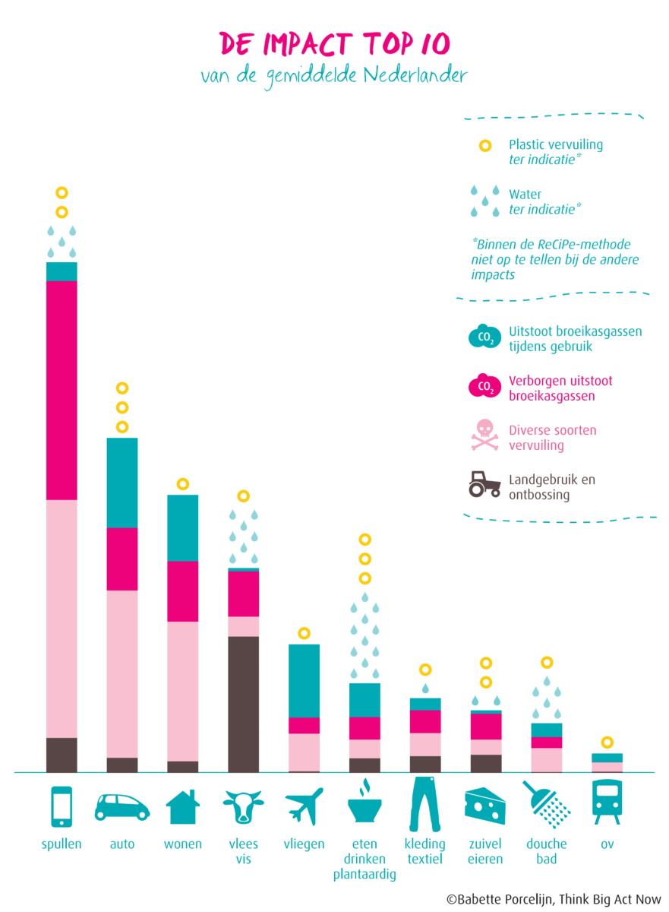
Vraag:
Waar maken wij de grootste negatieve impact mee in de wereld?
Spullen!

Slide 10
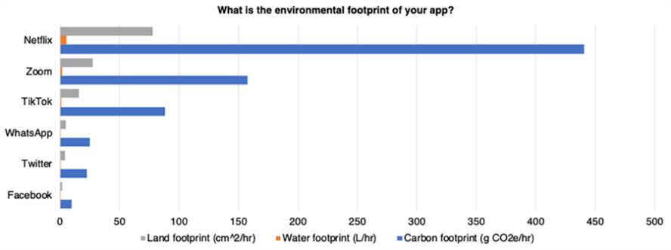
Environmental footprint of apps
Bitcoin Energy Consumption Index - Digiconomist
Notes:
Nu gaan we aan de slag met de SDG’s in het ICT vakgebied.

Slide 11
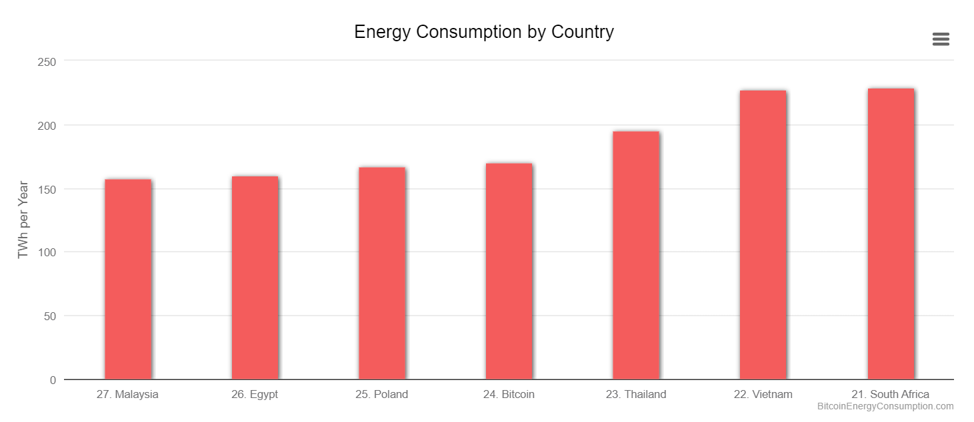

If Bitcoin was a country…
Notes:
Nu gaan we aan de slag met de SDG’s in het ICT vakgebied.

Slide 12

Opdracht:
Hoe is de relatie tussen ICT en SDGs?
Bestudeer
De impact van ICT op SDGs
of
Hoe vervuilend is de ict-sector eigenlijk? (ogd.nl)
Notes:
Nu gaan we aan de slag met de SDG’s in het ICT vakgebied.

Slide 13
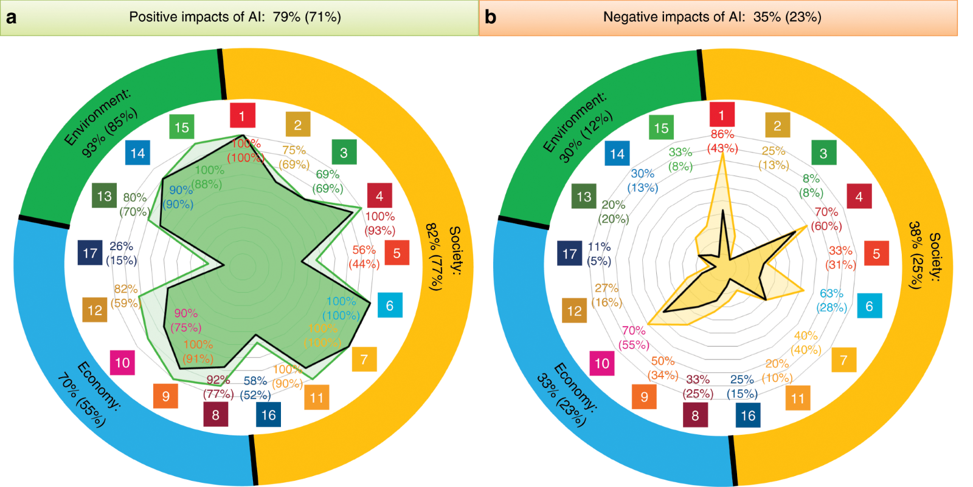
Vinuesa, R., Azizpour, H., Leite, I. et al. The role of artificial intelligence in achieving the Sustainable Development Goals. Nat Commun 11, 233 (2020).
https://doi.org/10.1038/s41467-019-14108-y
Notes:
Een voorbeeld (m.m.v. o.a. de UU)

Slide 14
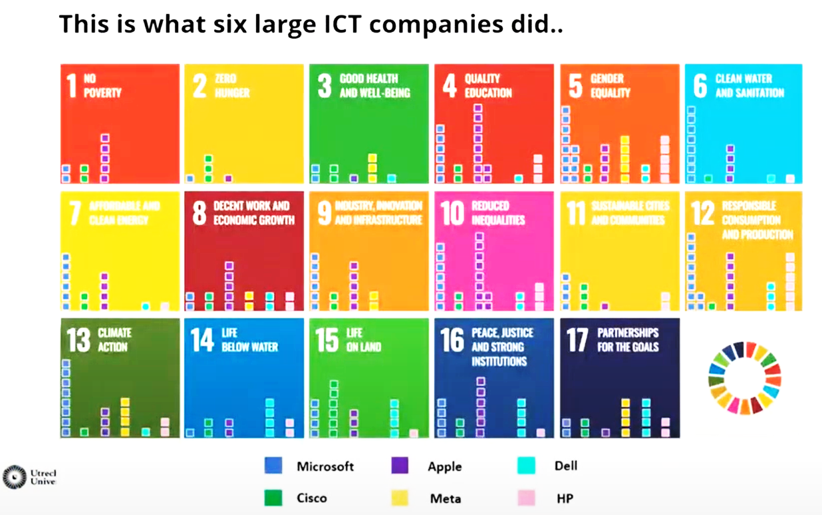
Notes:
Wat kan er beter binnen het vakgebied?
Zie ICT4S 23 - RP - Sustainable Development Goals in the IT Sector – YouTube
Vijanti Ramautar - Utrecht University, Sergio España - Utrecht University and Universitat Politècnica de València, Mihn Nguyen - University of Utrecht, Abdelouassil El Yousfi - University of Utrecht

Slide 15
Opdracht #2
Wat gebeurt er al?
Armoede; eerlijke verdeling; basisbehoeften Honger; ondervoeding; voedselverspilling Fysiek en geestelijk gezond; verslaving Betekenisvol onderwijs; basisvaardigheden; Pesten; diverse rolmodellen; seksuele
leren voor duurzame ontwikkeling voorlichting
Wat gebeurt er al?
Vorm tweetallen
schrijf op een (digitale) post-it wat er op dit moment al gebeurt binnen jouw vakgebied.
Notes:
Wat kan er beter binnen het vakgebied?
Denk hierbij aan dingen die je vandaag al kunt doen binnen je vakgebied, maar ook binnen toekomstige studiekeuzes, studieprojecten, etc. maak het niet te moeilijk, blijf binnen de circel van invloed. De 170 actions kunnen helpen om op ideeen te komen.
Tip: gebruik de 170 actions: (voor concrete voorbeelden)
https://sites.ungeneva.org/170actions/climate/documents/PCP170_actions5.pdf

Slide 16
Opdracht #2
Wat kan er beter?
Armoede; eerlijke verdeling; basisbehoeften Honger; ondervoeding; voedselverspilling Fysiek en geestelijk gezond; verslaving Betekenisvol onderwijs; basisvaardigheden; Pesten; diverse rolmodellen; seksuele
leren voor duurzame ontwikkeling voorlichting
Wat kan er beter?
Pak een (digitale) post it en
bedenk per tweetal wat beter kan binnen jullie vakgebied.
Notes:
Wat kan er beter binnen het vakgebied?
Denk hierbij aan dingen die je vandaag al kunt doen binnen je vakgebied, maar ook binnen toekomstige studiekeuzes, studieprojecten, etc. maak het niet te moeilijk, blijf binnen de circel van invloed. De 170 actions kunnen je helpen om op ideeen te komen.
Tip: gebruik de 170 actions: (voor concrete voorbeelden)
https://sites.ungeneva.org/170actions/climate/documents/PCP170_actions5.pdf

Slide 17

Opdracht #2
Optie 1: Individuele opdracht
Welke actie-idee vind jij het beste en voor welk idee wil jij je inzetten?
Loop individueel langs de muur en
zet een turfstreepje op maximaal drie verschillende post-its.
Schrijf vervolgens jouw persoonlijke doel op. Wat kan jij doen binnen jouw vakgebied? Wanneer wil je de actie uitgevoerd hebben? Aan wie wil je de actie terugkoppelen? Wat ga jij zelf vanaf vandaag anders doen binnen jouw toekomstige carrière om hier een bijdrage aan te leveren. Deel de persoonlijke doelen met elkaar.
Notes:
Optie 1: individueel. Optie 2 is gezamenlijk.

Slide 18
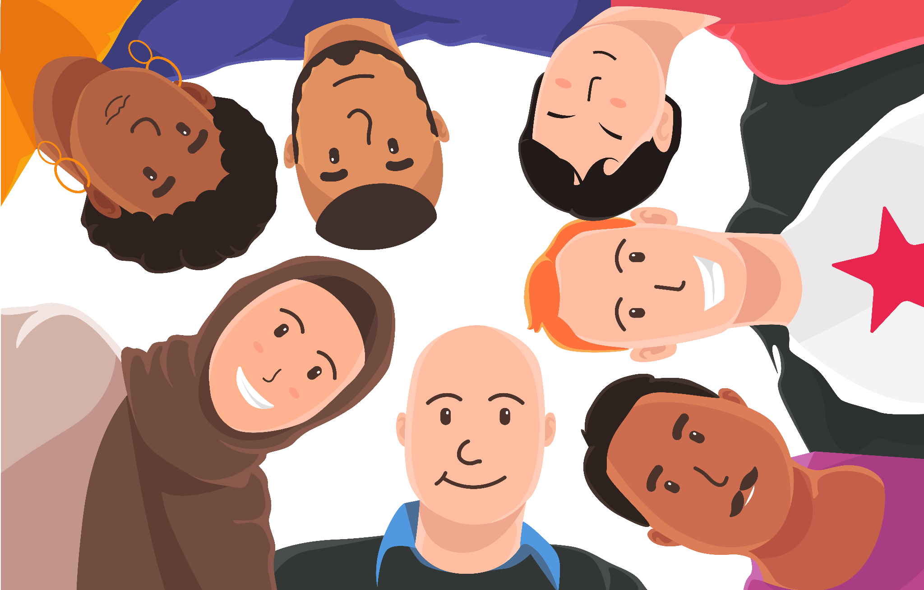
Opdracht #2
Optie 2: Gezamenlijke opdracht
Maak als groep concrete afspraken over
HOE jullie je actie-ideeën concreet kunnen maken.
WAT doen jullie al? Kunnen jullie vandaag een bijdrage leveren?
Notes:
Optie 1: individueel. Optie 2 is gezamenlijk.

Slide 19


Vragen/Feedback?
Notes:
Originele pptx is van www.sdgnederland.nl. Deze presentatie is veranderd en aangevuld door Gera Pronk.

